Slide 1
Человеко-машинные интерфейсы
Литература:
Купер А., Рейман Р., Кронин Д. Алан Купер об интерфейсе. Проектирование взаимодействия. – Пер. с англ. – Спб.: Символ-Плюс, 2009. – 688с., ил.
Мандел. Т. Разработка пользовательского интерфейса. – Пер. с англ. – М.: ДМК Пресс, 2001. – 416 с.: ил. (Серия «Для программистов»).
Раскин Д. Интерфейс: новые направления в проектировании компьютерных систем. – Пер. с англ. – СПб: Символ-Плюс , 2010. – 272с., ил.
Паттон Дж. Пользовательские истории. Искусство гибкой разработки.
Лаборатория распределенного познания и человеко-компьютерного взаимодействия (Департамент когнитивной науки калифорнийского университета, Сан-диего, проф. Джим Холлан и Эд Хатчинс) http://hci.ucsd.edu
Институт взаимодействия человека и компьютера Университета Карнеги-Меллона https://www.hcii.cmu.edu/
Соснин П.И. Человеко-компьютерная диалогика
Магазанник В.Д. Человеко-компьютерное взаимодействие: учебное пособие для вузов / Магазанник В. Д. - Москва: Логос, 2007.
Соснин П.И. Вопросно-ответное программирование человеко-компьютерной деятельности / Соснин П. И.
Логунова О.C. Человеко-машинное взаимодействие: теория и практика: учебное пособие для вузов / Логунова О. С., Ячиков И. М., Ильина Е. А. - Ростов-на-Дону: Феникс, 2006.
Акчурин Э.А. Человеко-машинное взаимодействие: учебное пособие для вузов / Акчурин Э. А. - Москва: СОЛОН-Пресс, 2008.
McElroy K. Prototyping for Designers

Slide 2
Интерфейс как способ взаимодействия
Всякая система, используемая человеком в своих нуждах, долж­на обладать механизмами, обеспечивающими взаимодействие с ней.
Бытовая техника
кнопки на панели управления или дистанционном пульте.
Интернет
взаимодействие пользователя с серве­ром обеспечивает операционная система, браузер и ком­поненты НТМL-страниц, отображаемые в окне браузера.
Меха­нические предметы
части, которые предназначены для подгонки, закрепления, настройки узлов механизмов.

Slide 3
Интерфейс
часть некоторой системы, предназначенная для обеспечения взаимодействия с ней человека либо другой систе­мы;
способ, которым вы выполняете какую-либо задачу с помощью какого-либо продукта, а именно совершаемые вами действия и то, что вы получаете в ответ, и является интерфейсом. (Raskin, 1993);
Пользовательский интерфейс (ПИ) представляет собой совокупность программных и аппаратных средств, осуществляющих взаимодействие пользователя с программной системой.
ПИ включает в себя
систему меню,
диалоговые формы,
сообщения об ошибках,
справочную систему и т.п

Slide 4
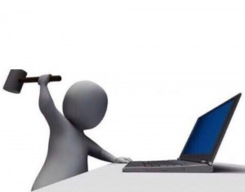
От способов построения интерфейса также зависит правиль­ность понимания отдаваемых системе команд, что позволяет не навредить системе или используемым ею компонентам и рабо­тать эффективно.

Slide 5
GUI & Web interface
Узкое применение понятия «интерфейс» — графический интерфейс пользователя (GUI) WEB-приложений, к которым относятся WEB-сайты, Интернет-магазины, поисковые порталы, корпора­тивные автоматизированные системы и т.д.
Поскольку WEB-интерфейс ограничен в возможностях и облада­ет рядом особенностей, то он постоянно требует пристального внимания разработчика.
простота, а порой и скудность WEB-интерфейса диктуется спецификацией языка разметки НТМL. Компонент, который не обеспечивается стандартным кодом НТМL, может быть создан только искусственным образом.
способы обмена информацией с пользователем строятся зачастую по общепринятым правилам, а не с учетом особенностей взаимодействия человек — система.
Конечно же, проблемы в пользовательском интерфейсе WEB-сайта не приведут к таким катастрофическим последствиям, как недо­работки в системе управления автомобилем, но они создадут ус­талость, напряженность и недовольство вашего посетителя, что может сказаться на вашем рейтинге и популярности вашего ре­сурса.

Slide 6
Основные виды интерфейсов
В ряде источников все интерфейсы делятся на следующие виды:
командный интерфейс - в этом виде интерфейса человек подаёт «команды» компьютеру, который их выполняет и выдаёт результат человеку. Командный интерфейс реализован в виде пакетной технологии и технологии командной строки;
WIMP-интерфейс (window – окно, image – образ, menu – меню, pointer – указатель) – диалог с пользователем ведётся с помощью графических образов – меню, окон, других элементов;
SILK-интерфейс (speech – речь, image – образ, language – язык, knowlege – знание) – наиболее приближен к обычной, человеческой форме общения. В рамках этого интерфейса идёт обычный «разговор» человека и компьютера. При этом компьютер формирует для себя команды, анализируя ключевые слова и выражения человеческой речи. Результат выполнения команд также преобразуется в понятную человеку форму;
веб-интерфейс – это совокупность средств, при помощи которых пользователь взаимодействует с веб-сайтом через веб-приложение. Веб-интерфейсы удобны тем, что дают возможность вести совместную работу сотрудникам, не находящимся в одном офисе (например, веб-интерфейсы часто используются для заполнения различных форм и баз данных или публикации материалов в интернете и средствах массовой информации).
Иные известные виды интерфейсов используют биометрические показатели и поведенческие невербальные каналы коммуникации (жесты, мимика).

Slide 7
Пользовательский интерфейс. Система «человек-компьютер»
Пользовательский интерфейс — совокупность информационной модели предметной области, средств и способов взаимодействия пользователя с информационной мо­делью, а также компонентов, обеспечивающих формирование информа­ционной модели в процессе работы программной системы.
Информаци­онная модель — условное представление предметной области, формируе­мое с помощью визуальных и звуковых компьютерных объектов, отражающих состав и взаимодействие реальных компонентов предметной области.
Интерфейс пользователя, возможно является самой важной частью приложения, - это то, что видит пользователь. Для него интерфейс и есть само приложение.
Интерфейс – это способ, которым выполняется какая-либо задача с помощью какого-либо продукта.
Можно расширить эти определения тем, что интерфейс содержит полный спектр взаимодействия между пользователем и компьютером. В этот термин включается аппаратное и программное обеспечение компьютера, дающее информацию пользователю и позволяющему ему работать с компьютером.
Человеко- компьютерное взаимодействие — обмен действиями и реакциями на эти действия между компьютером и пользователем.

Slide 8
Программные средства реализации взаимодействия
Имеется ряд способов, которыми пользова­тель мог бы связываться с компьютером:
Языки команд — пользователь управляет системой, вводя соответ­ствующие команды в тестовом режиме.
Вопрос и ответ — диалог, где компьютер задает вопросы, а пользо­ватель отвечает ему (или наоборот).
Формы — пользователь заполняет формы или поля диалога, вводя данные в необходимые поля.
Меню — пользователь обеспечен рядом опций и управляет системой, выбирая необходимые пункты.
Прямое манипулирование — пользователь управляет объектами на экране посредством устройства манипулирования, типа мыши. ГПИ — Графический Интерфейс Пользователя (GUI) — другой термин, используемый для интерфейса прямого манипулирования.

Slide 9
Формы — основной элемент интерфейса. Назначение форм — удоб­ный ввод и просмотр данных, состояния, сообщений автоматизированной системы. Основные принципы проектирования форм:
Форма проектируется для более удобного, более понятного и ско­рейшего достижения решения поставленной задачи. Если форма переносится из бумажной формы, то передвижение по смежным полям не должно вызывать затруднений у пользователя.
Размещение информационных единиц на пространстве формы дол­жно соответствовать логике ее будущего использования: это зависит от необходимой последовательности доступа к информационным единицам, частотой их использования, а также от относительной важности элементов.
Важно использовать незаполненное пространство, чтобы создать равновесие и симметрию среди информационных элементов фор­мы, для фиксации внимания пользователя в нужном направлении.
Логические группы элементов необходимо отделять пробелами, строками, цветовыми или другими визуальными средствами.
Взаимозависимые или связанные элементы должны отображаться в одной форме.

Slide 10
Цель создания эргономичного интерфейса состоит в том, чтобы ото­бразить информацию настолько эффективно, насколько это возможно для человеческого восприятия, и структурировать отображение на дисп­лее таким образом, чтобы привлечь внимание к наиболее важным едини­цам информации.
Основная же цель состоит в том, чтобы минимизиро­вать общую информацию на экране и представить только то, что является необходимым для пользователя.
Методология реализации ПИ основана на принципе «Интересы пользователя превыше всего» (в английской тер­минологии UCD – user-centered design).
Он предполагает как можно раннее проектирование ПИ с последующим его развитием в процессе разработки самого программного продукта. Сначала правила представле­ния данных, а затем работа с данными.
Пользователь должен чувствовать, что он управляет программным продуктом, а не наоборот.

Slide 11
«Хороший» интерфейс
Основные при­знаки хорошего ПИ:
Естественность (интуитивность). Работа с системой не должна вы­зывать у пользователя сложностей в поиске необходимых директив (эле­ментов интерфейса) для управления процессом решения поставленной задачи
Согласованность и непротиворечивость. Должна соблюдаться в пре­делах программы и рабочей среды. Если в процессе работы с системой пользователем были использованы некоторые приемы работы с некото­рой частью системы, то в другой части системы приемы работы должны быть идентичны. Также работа с системой через интерфейс должна соот­ветствовать установленным нормам (например, использование клавиши Enter). Аспекты согласованности:
Физическая, касается технических средств (клавиатура, мышь).
Синтаксическая, касается последовательности и места появления элементов диалога на экране. Например, заголовок панели разме­щается всегда в центре и наверху.
Семантическая, касается значений элементов интерфейса. Например, запрос «Выход» должен означать всегда одно и то же.

Slide 12
Дружественность. Пользователи часто изучают работу программы методом проб и ошибок. ПИ должен принимать во внимание такой под­ход. На каждом этапе работы ПИ должен предлагать пользователю только соответствующий шагу задания набор выбора действия, предупреждать пользователя о действиях, которые могут привести к повреждению дан­ных, давать возможность отмены или исправления действий. Важен принцип обратной связи, когда на каждое свое действие пользователь по­лучает визуальное или звуковое подтверждение или сообщение.
Простота и неизбыточность. Это означает, что пользователь должен вводить только минимальную информацию для работы или управления системой. Например, пользователь не должен вводить незначимые цифры (00010 вместо 10). Аналогично, нельзя требовать от пользователя ввести информацию, которая была предварительно введена или которая может быть автоматически получена из системы. Желательно использовать зна­чения по умолчанию, где только возможно, чтобы минимизировать про­цесс ввода информации.
Непосредственный доступ к системе помощи. В процессе работы необходимо, чтобы система обеспечивала пользователя необходимыми инструкциями. Система помощи отвечает трем основным аспектам — ка­чество и количество обеспечиваемых команд; характер сообщений об ошибках и подтверждения того, что система делает. Сообщения должны быть полезны и понятны пользователю.

Slide 13
Гибкость. Насколько хорошо интерфейс системы может обслужи­вать пользователя с различными уровнями подготовки? Для неопытных пользователей интерфейс может быть организован как иерархическая структура меню, а для опытных пользователей как команды, комбинации нажатий клавиш и параметры.
Эстетическая привлекательность. Важная часть разработки програм­много продукта — проектирование визуальных компонент ПИ. Визуаль­ные компоненты своим видом должны привлекать внимание пользовате­ля к объектам, давать ему дополнительную информацию о поведении и взаимодействии объектов. Вообще, эстетически привлекательная про­грамма как правило и работает лучше, потому что требует от проектиров­щика особого внимания.

Slide 14
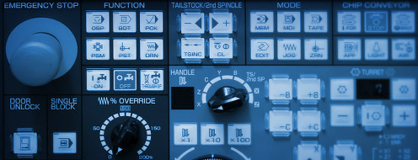
Примеры
ЧМИ промышленной автоматики – автоматизированное рабочее место от компании Atmel
Человеко-машинный интерфейс (Human-machine interface, HMI) включает в себя электронику для передачи сигналов и контроля состояния промышленного автоматизированного оборудования. Это очень широкий класс устройств, содержащий самые разные решения, от простейшего светодиодного индикатора состояния до 20-дюймовой ЖК-панели с поддержкой сенсорного ввода.
Требования к системам человеко-машинного интерфейса. К HMI-системам предъявляются такие требования, как механическая надежность, стойкость к попаданию влаги и пыли, возможность функционирования в широком диапазоне температур, а в некоторых случаях и безопасность коммуникаций.
www.atmel.com

Slide 15
Особенности и преимущества интерфейсов Atmel
Поддержка высоких значений входного и выходного тока до 60 мА позволяет напрямую управлять светодиодами.
Высокоскоростные модули ШИМ (широтно-импульсный модулятор) помогают регулировать яркость светодиодов и подсветки экранов.
Надежная технология сенсорного ввода позволяет снизить износ и увеличить срок эксплуатации продукта. Благодаря превосходному уровню проникновения поля, обеспечиваемому сенсорной технологией Atmel, сенсорный ввод возможен через непроводящие поверхности толщиной до 6 мм.
Отличное соотношение «сигнал/шум» благодаря технологии Atmel Технология QMatrix™ делает систему невосприимчивой к попаданию воды, влаги и пыли, при этом оператор может работать в перчатках.
Поддержка емкостного сенсорного ввода облегчает разработку полностью герметичных, изолированных устройств, а высокая энергоэффективность уменьшает выделение тепла.
Семейство устройств Atmel CryptoAuthentication, предназначенных для аппаратного обеспечения безопасности, содержит экономичные решения для аутентификации и зашифрованного обмена данными между HMI-устройством и промышленным оборудованием.

Slide 16
HMI-устройства Atmel
Светодиодные индикаторы и механические переключатели — это самые распространенные в промышленности HMI-решения, для них прекрасно подходят микроконтроллеры Atmel AVR® и AT91SAM.
Технология емкостного сенсорного ввода в HMI-решениях помогает защитить промышленные интерфейсные модули, одновременно повышая гибкость разработки и улучшая внешний вид устройства.
Промышленные панели управления с ЖК-дисплеями обеспечивают эффективный и удобный способ отслеживания и управления сложными автоматизированными процессами.
Продукты для аппаратного обеспечения безопасности поддерживают целостность встроенного ПО, защищая его от несанкционированных изменений, что гарантирует бесперебойность и надежность функционирования.

Slide 17
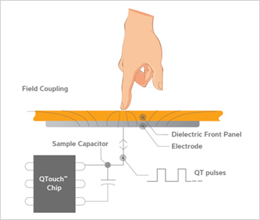
Технологии Qtouch
Размещение пальцем по сенсорной поверхности представляет внешнюю емкость, которая влияет на поток заряда в этой точке. Это регистрируется как прикосновение. QTouch® микроконтроллеры также можно настроить, чтобы обнаружить близость пальца, а не абсолютного прикосновения.
Для простой и удобной разработки сенсорных функций в среду Atmel Studio 7 полностью интегрирован пакет Atmel® QTouch® Composer. Это упрощает проектирование, объединяя вместе инструменты для создания приложений среды Atmel Studio 7 и инструменты настройки сенсорных функций пакета QTouch Composer.
Датчики QTouch® может управлять одной или нескольких клавиш. Если используются несколько ключей, каждый ключ может быть установлен для индивидуального уровня чувствительности. Клавиши разных размеров и форм могут быть использованы для удовлетворения как функциональным и эстетическим требованиям.

Slide 18
Ложно адресованные прикосновения (Address False Touches)
Если несколько сенсорных клавиш близко друг к другу, приближающийся палец приводит к изменению емкости вокруг более чем одной клавиши. Частично запатентованный смежное подавление ключа – adjacent key suppression - AKS ™ - использует итеративный метод, чтобы неоднократно измерить изменение емкости на каждом ключе, сравнить результаты и определить, какого ключа пользователь намеревался коснуться.
AKS™ тогда подавляет или игнорирует сигналы от всех других ключей, если это сигнал от выбранного ключа остается выше порогового значения. Это предотвращает ложные сенсорные обнаружения на смежных ключах
Технология Maxtouch
Устройства maXTouch способны идентифицировать множество одновременных прикосновений и отличаются малым временем отклика, высокой точностью, надежностью и низким энергопотреблением.

Slide 19
Примеры
Исследование человеко-компьютерного взаимодействия в IBM
IBM Watson — суперкомпьютер фирмы IBM, оснащённый вопросно-ответной системой искусственного интеллекта, созданный группой исследователей под руководством Дэвида Феруччи. Его создание — часть проекта DeepQA. Основная задача Уотсона — понимать вопросы, сформулированные на естественном языке, и находить на них ответы в базе данных. Назван в честь основателя IBM Томаса Уотсона.
В 2011 году суперкомпьютер IBM Watson победил двух сильнейших игроков в телевизионной викторине Jeopardy (Опасность) в матче с призовым фондом в 1 000 000 долларов.
Watson одновременно использовал сотни методов анализа языка для поиска правильных ответов в 200 миллионах страницах контента (включая всю «Википедию»), для хранения которых требовалось 4 терабайта. Для тренировки Watson использовались методы машинного обучения и глубокого обучения.
IBM Watson — облачная платформа когнитивных вычислений, применяемая в широком спектре реальных сценариев. Системы когнитивных вычислений моделируют возможности распознавания закономерностей и принятия решений человеческого мозга для «обучения» в ходе потребления больших объёмов данных.
(http://researcher.watson.ibm.com/researcher/switch_views.php)

Slide 20
Примеры практического применения Watson
Автономные автомобили | Здравоохранение | Разработка лекарств | Выявление угроз
Адресная реклама | Музыка | Распознавание лиц | Медицинская визуализация
Анализ голоса | Обработка естественного языка | Рекомендации продуктов | Медицинская диагностика и лечение
Анализ эмоциональной окраски и настроения | Обработка изображений | Роботы и беспилотные аппараты | Медицинская визуализация
Безопасность рабочего места | Образование | Спорт | Умные дома
Виртуальная реальность | Перевод на другие языки | Искусственный интеллект | Финансы
Выявление виртуального запугивания | Понимание естественного языка | Когнитивные вычисления | Чат-боты
Выявление вредоносных программ | Прогнозирование погоды | Компьютерные игры | IoT (интернет вещей)
Диалоговый интерфейс | Прогнозное техническое обслуживание | Личные помощники | Машинное обучение

Slide 21
Работа исследователей IBM охватывает широкий спектр областей, в области взаимодействия человека с компьютером. Некоторые из важных тем исследования включают в себя:
Визуализация. От обнаружения успешных методов лечения заболеваний в данных медико-санитарной помощи для выявления аномальных поведения в социальных сетях, простой в использовании визуализации имеют решающее значение для оказания помощи людям увидеть важные закономерности в больших наборах данных.
Познание и моделирование действий пользователя. Понимание пользователей лежит в основе исследования HCI (Human-computer Interaction). Создавая модели когнитивных процессов пользователей, мы можем помочь обнаружить проблемы с юзабилити в программных системах, прежде чем они приведут к дорогостоящим ошибкам

Slide 22
Может использоваться мобильная безопасность. Безопасность часто становится на пути выполнения этой задачи под рукой. Мы исследуем интуитивные и естественные методы для создания безопасных мобильных приложений на основе биометрической аутентификации.
Мобильное сотрудничество и обучение. Мобильные полевые работники часто нуждаются в доступе к информации и экспертных знаний на месте проведения работ. Мы создаем системы, которые позволяют работникам сотрудничать и улучшить свои знания, оставаясь при этом в поле.
Разумные города. Сотрудников IBM помогают людям экономить воду и электричество в своих домах путем отслеживания использования и представления этой информации в виде четких инструментальных панелей и визуализаций.

Slide 23
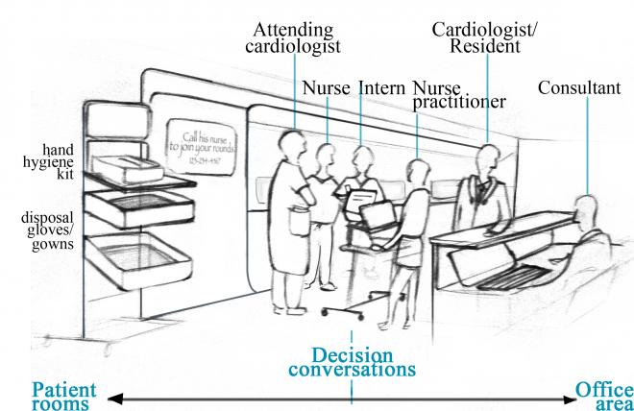
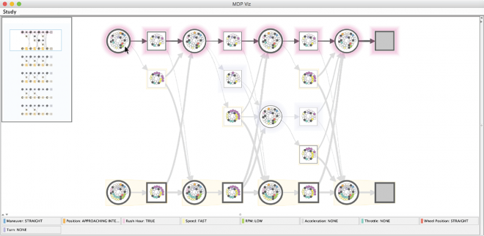
Институт взаимодействия человека и компьютера Университета Карнеги-Меллона (https://www.hcii.cmu.edu)
Исследования института включает инновации в программные инструменты пользовательского интерфейса, исследования поддерживаемой компьютером совместной работы и инструментов, чтобы поддерживать его, распознавание жеста, визуализация данных, интеллектуальные агенты, взаимодействие человеческого робота, визуальный дизайн интерфейса, интеллектуальные системы обучения, познавательные модели, и понимание и создание платформ, которые максимизируют положительное организационное и социальное влияние технологии.

Slide 24
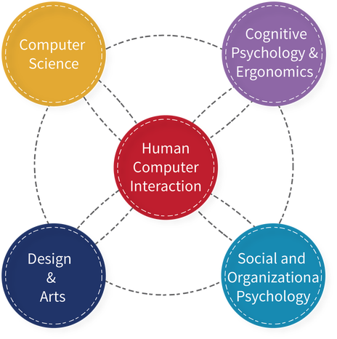
Связь человеко-машинного интерфейса с другими науками
Какие области науки и техники затрагивает термин человеко-машинный интерфейс: информатика (Computer Science), Психология (познания), коммуникации и связь, образование, антропология дизайн (например, графический и промышленный).

Slide 25
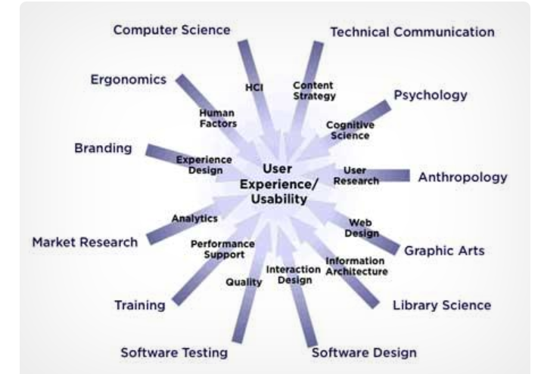
Разнообразие дисциплинарных знаний и умений, применяемых в современном проектировании человеко-компьютерных взаимодействий. Опыт работы пользователя (User Experience) и юзабилити (Usability) являются результатом применения знаний и методов, почерпнутых из множества академических наук и отраслей практической деятельности:
информатика (Computer science), эргономика (Ergonomics), брендинг (Branding), исследования рынка (Market Research), тренинг как методика активного обучения (Training), тестирование программного обеспечения (Software Testing), разработка программного обеспечения (Software Design), библиотековедение (Library Science), графика (Graphic Arts), антропология (Anthropology), психология (Psychology), технические коммуникации (Technical Communication).

Slide 26
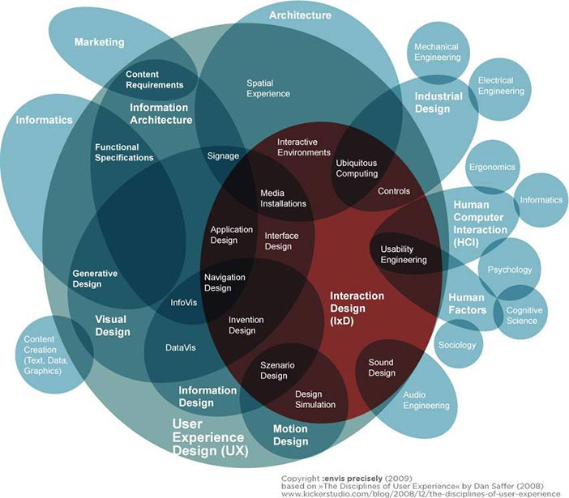

Slide 27
Проектирование пользовательского опыта (User Experience Design) включает в себя множество составляющих: дизайн взаимодействия (Interaction Design), информационный дизайн (Information Design), проектирование движений (Motion Design), разработка моделирования (Design Simulation), разработка сценария (Scenario Design), дизайн изобретений (Invention Design), визуальный дизайн (Visual Design), визуализация данных (Datavis), информационная визуализация (Infovis), проектирование навигации (Navigation Design), разработка приложений (Application Design), генеративный дизайн (Generative Design), проектирование интерфейсов (Interface Design), звуковой дизайн (Sound Design), создание контента (Content Creation), установка среды взаимодействия (Media Installations), интерактивное окружение (Interactive Environments), повсеместные вычисления (Ubiquitous Computing), управление (Controls), инженерия юзабилити (Usability Engineering), человеко-компьютерное взаимодействие (Human-Computer Interaction), человеческие факторы (Human Factors), социология (Sociology), эргономика (Ergonomics), психология (Psychology), когнитивная наука (Cognitive science), компьютерная наука (Computer science), промышленный дизайн (Industrial Design), машиностроение (Mechanical Engineering), электротехника (Electrical Engineering), архитектура (Architecture), пространственный опыт (Spatial Experience), изготовление указателей (Signage), функциональные характеристики (Functional Specifications), требования к контенту (Content Requirements), информационная архитектура (Information Architecture), маркетинг (Marketing), информатика (Informatics).

Slide 28
Человеко-машинный интерфейс (ЧМИ) (англ. Human-machine interface, HMI) — широкое понятие, охватывающее инженерные решения, обеспечивающие взаимодействие человека-оператора с управляемыми им машинами.
Создание систем человеко-машинного интерфейса тесно связано понятиями эргономика и юзабилити.
При всей сложности компьютеров и других продуктов современной технологии «машинная» часть интерфейса «человек-машина» легче поддаётся пониманию, чем человеческая - намного более сложная и изменчивая. Тем не менее, многие факторы человеческой производительности не зависят от возраста, пола, культурного происхождения или уровня компетентности пользователя.
Эти свойства человеческой производительности и способности к обучению имеют непосредственное отношение к основам разработки любого интерфейса. В частности, тот факт, что мы имеем один локус внимания, оказывает влияние на многие аспекты разработки интерфейсов «человек-машина».

Slide 29
Система человек-компьютер
Современные классы информационных систем (ИС), в том числе, таких как информационные телекоммуникационные системы (ИТКС), автоматизированные системы обработки информации и управления (АСОИУ) по содержанию своих компонент являются эргатическими системами, представляющими человеко-компьютерную систему.
В силу известных свойств таких ИС, резервы повышения их эффективности за счет организации эффективного взаимодействия пользователя с техническим компонентом ИС, с другими пользователями, весьма значительны.
В настоящее время можно говорить о существовании трех основных подходов к изучению «система человек-компьютер». Исторически, первым появился традиционный инженерно-психологический подход. Он основывается на изучении отдельных наиболее важных подсистем «система человек-компьютер» различными инженерными и психологическими дисциплинами. При этом предполагается, что другие подсистемы достаточно представить некоторыми усредненными характеристиками.
Первоначально, при невысоком развитии средств вычислительной техники, СЧК изучались общеинженерными дисциплинами в рамках изучения СЧМ. Основой традиционного подхода являлось рассмотрение СЧК с позиций эргономики и сопутствующих ей дисциплин: инженерной психологии, физиологии труда, технической эстетики, гигиены труда и других.

Slide 30
Сравнительная характеристика человека и машины
Наименование характеристики | Человек | Компьютер
Способность интегрировать разнородные элементы в единую систему | Есть | В ограниченных случаях
Способность к предвидению событий внешнего мира | Есть | Нет
Возможность решения нечетко сформулированных задач | Есть | Нет
Возможность к распознаванию ситуаций внешнего мира | Есть | Нет
Способность ориентироваться во времени и пространстве | Есть | Нет
Способность самонаблюдений | Есть | Нет
Диапазон гибкости способов переработки информации | Не ограничен | Ограничен
Тип решаемых проблем | Общий | Частный
Способность создания абстрактных образов внешнего мира | Есть | Нет
Способность генерировать идеи | Есть | Нет
Способность работать в непредвиденных ситуациях | Есть | Нет
Способность к повышению своих возможностей | Есть | Может
Продолжительность работы (без перерывов) | Незначительная | Продолжительная
Точность и скорость вычислений | Малая | Большая
Реакция «стимул-ответ» | Медленная и нестабильная | Быстрая и стабильная
Способность к фильтрации информации | Высокая | Низкая
Способность использовать избыточную информацию | Есть | Нет
Размер одновременно воспринимаемой и перерабатываемой информации | Малый | Большой
Способность к перекодированию информации | Есть | Ограничена
Способность к проверке | Плохая | Хорошая
Способность к обучению | Хорошая | Плохая
Чувствительность | В широких пределах | В заданных пределах
Способность к обобщению | Есть | Нет
Гибкость | Высокая | Ограниченная

Slide 31
Многие из недостатков человека могут быть скомпенсированы автоматическими устройствами при рациональном распределении функций между человеком и машиной, при согласовании их характеристик. В целом, человек является универсальным и наиболее пластичным звеном системы управления. Он может использоваться в широком диапазоне, начиная от динамического звена в системе регулирования и до высшего звена иерархической структуры управления, принимающего решения в сложной ситуации.
За человеком остаются стратегические функции управления, тогда как технические и программные средства рассматриваются как тактические инструменты решения различного рода задач.
Поэтому весьма важной является задача проектирования достаточно эффективных как самих ЭВМ, так и их важнейшего компонента – «система человек-компьютер».

Slide 32
Эргономика
Руководства по разработке продуктов, взаимодействующих с человеком физически, обычно содержат конкретную информацию, основанную на свойствах и возможностях человеческого скелета и органов чувств. Совокупность сведений в этой области составляет науку эргономику.
Эргономика – синтетическая наука, комплексно изучающая систему «человек – коллектив – машина – среда» с целью оптимальной организации, оздоровления и повышения производительности труда.
Научная дисциплина комплексно изучающая человека (группу людей) в конкретных условиях его (их) деятельности в современном производстве.
Эргономика возникла в связи со значительным усложнением технических средств и условий их функционирования в современном производстве, существенным изменением трудовой деятельности человека , синтезированием в нем многих трудовых функций.
Эргономика сформировалась на стыке наук:
Психологии;
Гигиены труда;
Социальной психологии;
Анатомии и ряда технических наук.

Slide 33
Эргономика (от греч. ergon работа и nomos закон) — научноприкладная дисциплина, занимающаяся изучением и созданием эффективных систем, управляемых человеком.
Эргономика — отрасль науки, изучающая человека (или группу людей) и его (их) деятельность в условиях производства с целью совершенствования орудий, условий и процесса труда. Основной объект исследования эргономики — системы «человек — машина», в том числе и так называемые эргатические системы; метод исследования — системный подход.

Slide 34
Британский специалист по эргономике Брайан Шейкл (Brian Shakel) предлагает следующую периодизацию развития эргономики по десятилетиям:
1950-е — военная эргономика;
1960-е — промышленная эргономика;
1970-е — эргономика товаров широкого потребления;
1980-е — интерфейс «человек — компьютер» и эргономика программного обеспечения;
1990-е — когнитивная и организационная эргономика.
Продолжая данную периодизацию можно сказать, что 2000-е годы это годы эргономики Интернета, эмоционального дизайна и сложных сетевых коммуникационных систем.

Slide 35
При проектировании новой и модернизации существующей техники особенно важно заранее и с мак­симально доступной полнотой учитывать возможности и особенности людей, которые будут ею пользоваться.
При решении та­кого рода задач необходимо согласовать между собой отдельные рекомендации пси­хологии, физиологии, гигиены труда, социальной психологии и т. п., соотнести их и увязать в единую систему требований к тому или иному виду трудовой деятель­ности человека.
Человек, машина и окружающая их среда рассматриваются в эргономических ис­следованиях как
сложная система.
Ряд эргономических проблем связан с зада­чами производства технически сложных то­варов широкого потребления, а также с проектированием рабочих мест и ус­ловий трудовой деятельности для лиц с пониженной трудоспособностью. Эргономика не только изучает, но и проектирует це­лесообразные варианты конкретных ви­дов человеческой деятельности, связан­ных с использованием новой техники.
Notes:
Основной объект исследования эргономики — система «че­ловек и машина»., Э. изучает характерис­тики человека, машины и среды, прояв­ляющиеся в конкретных условиях их вза­имодействия, разрабатывает методы учёта этих факто­ров при модернизации действующей и соз­дании новой техники и технологии, изу­чает проблемы целесообразного распре­деления функций между человеком и машиной, функционирования человеко-машинных систем, определения критери­ев оптимизации таких систем с учётом возможностей и особенностей работаю­щего человека (группы людей) и т. д.

Slide 36
История зарождения эргономики в России
В 1921 г. прошла Первая Всероссийская конференция по научной организации труда. В 1918 г. под руководством известного русского физиолога В. Бехтерева был организован Институт изучения мозга и психической деятельности, внутри которого был создан отдел профессиональной психологии. Бехтерев организует в институте лабораторию труда, в которой сам ведет экспериментальное изучение влияния труда на личность, на ее нервно-психическое состояние. В своих работах он неоднократно комплексном изучении трудовой деятельности чело­века.
В 1920 г. Бехтерев и Мясищев предложили создать новую научную дисциплину для изучения трудовой деятельности — «эргологию» или «эргонологию». В 1920-х гг. В. Ухтомский начал исследовательскую деятельность в области физиологии труда. Он создал лабораторию для изучения труда на промышленных предприятиях в Петрограде. В это же время был образован Центральный институт труда.
В 1930-е гг. в СССР сформировалась новая дисциплина «психотехника», направленная на анализ и улучшение трудовой деятельности. Интенсивные исследования предпринимались в области авиационной эргономики, где изучались кабины пилотов, уделялось внимание рукояткам, приборным панелям, креслу пилота, рабочему месту штурмана. Многие крупные заводы в это время создавали у себя психофизиологические лаборатории, проводившие исследования с целью улучшения работы людей со станками и конвейерами. Было образовано Психотехническое общество и журнал «Советская психотехника».

Slide 37
Первые исследования, с которым непосредственно связывают зарождение эргономики относят к 20-м гг. 20 в., когда в Великобритании, США, Японии и некоторых других странах физиологами, психологами, врачами и инженерами предпринимались попытки комплексного изучения человека в процессе трудовой деятельности с целью максимального использования его физических и психологических возможностей и дальнейшей интенсификации труда.
Термин эргономика, предложенный ещё в 1857 польским естествоиспытателем В. Ястшембовским, получил широкое распространение после 1949, когда группа английских, учёных во главе с К. Мареллом организовала Эргономическое исследовательское общество, с которым обычно связывают формирование Эргономики как самостоятельной научной дисциплины.

Slide 38
С середины 50-х гг. эргономика интенсивно развивается во многих странах мира:
Создана Международная эргономическая ассоциация (1961), в которой представлено свыше 30 стран;
Раз в 3 года проводятся международные конгрессы по эргономике;
В Международной организации по стандартизации образован технический комитет «Эргономика»;
В Великобритании с 1957 издаётся журнал «Ergonomics», а также журналы «Applied ergonomic» (с 1969) и «Ergonomic Abstracts» (с 1969);
Журналы эргономического профиля издаются также в Болгарии, Венгрии, США, Франции;
В Великобритании, Канаде, Польше, Румынии, США, Франции, ФРГ и Японии разрабатываются учебные программы и ведётся подготовка специалистов в области эргономики в университетах и др. высших учебных заведениях.

Slide 39
Попытка возродить исследования в области психологии труда в СССР была осуществлена в конце 1950-х. В этот период в использование вошли два понятия — инженерная психология и эргономика. Как и в других развитых странах, оборонная промышленность стала основным заказчиком работ в этой области.
В качестве предметных областей выступали авиация, космонавтика, военная техника. Исследовательские лаборатории по инженерной психологии были образованы в Ленинградском государственном университете в 1959 г. (под руководством Б.Ф. Ломова) и в Институте автоматической аппаратуры в 1961 г. (под руководством В.П. Зинченко).
С 60-х гг. в СССР ведутся исследования по всем основным направлениям эргономики:
Разработка эргономической проблематики и решение её практических задач осуществляются во многих организациях и производств, предприятиях страны.
Разработан комплекс стандартов общих эргономических требований к системам «человек — машина».
Издаётся ежемесячный информационный бюллетень «Техническая эстетика», в котором освещаются вопросы теории, истории и современной практики эргономики.
Всесоюзный НИИ технической эстетики издаёт научные труды и методические рекомендации по эргономике.
В 1974 странами — членами СЭВ (Совет экономической взаимопомощи) подписано соглашение о научно- техническом сотрудничестве в области Эргономики.

Slide 40
Научно-технологический институт технической эстетики http://vniite.com
Создание ВНИИТЭ в 1962 г. послужило началом системного развития дизайна в стране и определило роль института как главной проектной и исследовательской организации в области дизайна на несколько десятилетий вперед. Именно ВНИИТЭ оценивал работу проектных бюро и производящих предприятий, присваивая знак качества. Институт аккумулировал вокруг себя человеческие ресурсы и технологии, являлся центром экспертизы по дизайну в СССР.
По отношению к промышленности, экспертиза ВНИИТЭ представляла собой схему управления, когда архитектурные, конструкторские и художественные бюро при предприятиях отрасли согласовывали и «сдавали» результаты своей деятельности во ВНИИТЭ. За счет качественного обеспечения практикующими кадрами ВНИИТЭ и его десяти филиалов достигалось мощное движение СССР как одного из лидеров мирового промышленного дизайна.
В 1968 г. во ВНИИТЭ была сформирована система подготовки научных кадров высшей квалификации по специальности «Техническая эстетика», создан Специализированный совет по присуждению ученых степеней кандидата наук по этой специальности, Центр консультирования и подготовки кадров высшей квалификации в сфере дизайна и эргономики.
С 1965 г. ВНИИТЭ в качестве головной организации по дизайну представляет СССР в Международном совете дизайнерских организаций (ICSID), подтверждая тот факт, что дизайн является одним из каналов интеграции России в мировую экономику и проектную культуру.
В 2014 г. ВНИИТЭ вошел в состав Московского государственного университета информационных технологий, радиотехники и электроники (МИРЭА, МГУПИ). Сегодня ВНИИТЭ предлагает программы переподготовки и повышения квалификации, рассчитанных как на специалистов в области промышленного дизайна и эргономики, так и в смежных областях знания.

Slide 41
Инженерная психология
Ближайшей для эргономики отраслью психологии является инженерная психология, задачей которой является изучение и проектирование внешних средств и внутренних способов трудовой деятельности операторов.
Инженерная психология – научная дисциплина, изучающая объективные закономерности процессов информационного взаимодействия человека и техники с целью использования их на практике проектирования, создания и эксплуатации системы «человек-машина», а также процессы информационного взаимодействия человека и техники.
Первоначально, инженерная психология в основном акцентировала внимание на оптимизацию системы «человек-машина» за счет изменения параметров технической подсистемы при усредненном описании характеристик пользователя. В том же направлении происходит развитие другой, смежной дисциплины – технической эстетики.
Техническая эстетика – комплексная наука, изучающая социально-культурные, эстетические, технические и экономические проблемы и предпосылки формирования гармоничной предметной среды, создаваемой средствами промышленного производства для обеспечения наилучших условий труда, быта и отдыха людей.
Техническая эстетика составляет теоретическую основу дизайна, изучает его природу и закономерности развития, принципы и методы художественного конструирования, а также проблемы профессионального творчества дизайнеров.

Slide 42
Задачи оптимизации системы «человек-машина» за счет детального изучения человека решают такие дисциплины, как физиология и психология труда, а также гигиена труда.
Физиология труда – специальный раздел физиологии, посвящённый изучению изменений функционального состояния организма человека под влиянием его рабочей деятельности и физиологическому обоснованию научной организации его трудового процесса, способствующего длительному поддержанию работоспособности человека на высоком уровне.
Психология труда – отрасль психологии, изучающая психологические аспекты трудовой деятельности. Развивается в контакте с физиологией труда, инженерной психологией, эргономикой, технической эстетикой.
Психология труда детально рассматривала человека, структуру его деятельности, индивидуальные особенности.
Notes:
Однако система человек-компьютер (СЧК), в ее современном виде является сложной многокомпонентной динамической системой. Успешное развитие инженерной психологии, эргономики, психологии труда и технической эстетики возможно лишь при комплексном подходе к изучению СЧК. Взаимная адаптация человека и технической компоненты СЧК с точки зрения данного подхода требует максимального использования приспособительных свойств всех элементов системы – человека и техники.

Slide 43
Психология труда, являясь отраслью психологической науки, изучает психологические особенности различных видов трудовой деятельности в их зависимости от общественно-исторических и конкретных производственных условий, от орудий труда, методов обучения труду и от психологических качеств личности работающего.
Предметом психологии труда является психологическая сущность трудовой деятельности, особенности личности работающего (профессиональные способности) и его взаимодействие с производственной средой.

Slide 44
Психологическая сущность трудовой деятельности заключается в тех требованиях к психическим свойствам, состояниям и процессам, которые предъявляет к работающему его профессия. Для успешного осуществления профессиональной деятельности (профессии и специальности) необходимы различные особенности личности рабочего:
опыт,
характер,
психическое состояние,
внимательность,
восприятие,
память,
мышление,
эмоциональность,
психомоторика,
определяющие способности к этой деятельности.

Slide 45
История инженерной психологии
Как самостоятельная научная дисциплина инже­нерная психология начала формироваться в 40-х годах прошлого века.
Однако идеи о необходимости комплекс­ного изучения человека и технических устройств выс­казывались русскими учеными еще в девятнадцатом столетии.
Так, великий русский учёный Д.И. Менделе­ев уже в 1880 г. говорил о необходимости при констру­ировании воздухоплавательных аппаратов думать не только о двигателях, но и о человеке и пользоваться данными различных наук. Только тогда будет создан аппарат, «доступный для всех и уютный»,—подчёркивал учёный.

Slide 46
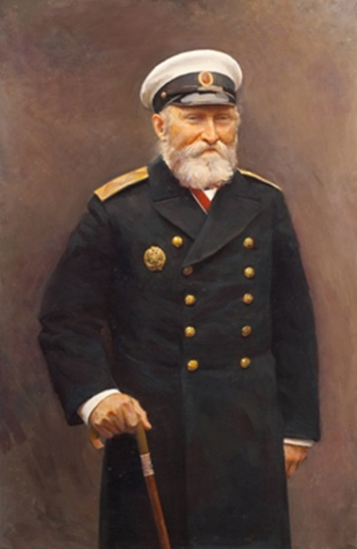
В 1882 г. русским метеорологом М.А. Рыкачевым был поставлен вопрос о психологической пригодности к летному делу. Он разработал перечень качеств, необ­ходимых воздухоплавателю для управления летатель­ным аппаратом:
быстрота соображения,
распоряди­тельность,
осмотрительность,
внимательность,
ловкость,
сохранение присутствия духа.
Эти положения впоследствии частично использовались при отборе пилотов русской авиации, причём гораздо раньше, чем в других странах. Особенно большое значение профотбор имел для пилотов тяжёлых многомоторных самолётов, которые впервые в мире появились в России. Русские авиаторы поставили вопрос о природе лётных способностей и наметили возможные пути их опреде­ления и использования в лётной практике.

Slide 47
В 20-х годах на многих крупных предприятиях промышленности и транспорта создаются лаборатории психотехники. Основное внимание в них уделялось работам по профессиональному отбору. Был проведен также ряд работ, явившихся прообразом современных инженерно-психологических разработок.
К их числу можно отнести работу по выбору наиболее рациональ­ного расположения букв на клавиатуре пишущей ма­шинки с учетом времени двигательной реакции, рабо­ты по рационализации шкал авиационных приборов и кабины самолета, работы по организации рабочего места вагоновожатого и т. п. Эти работы проводились под руководством С.Г. Геллерштейна, И.Н. Шпильрейна, Н.В. Зимкина и многих других ученых.

Slide 48
Когнитивная психология
Изучение прикладной сферы наших ментальных способностей называется когнитивным проектированием, или когнетикой. Некоторые когнитивные ограничения очевидны:
например, нельзя ожидать от обычного пользователя способности перемножать в уме 30-значные числа за 5 секунд, поэтому нет смысла разрабатывать интерфейс, который требовал бы от пользователя такой способности.
Ментальные конструкции могут перемещаться из области бессознательного в область сознательного и обратно
Внезапный звук или другое неожиданное событие может отвлечь ваше внимание от того, чем вы были заняты в этот момент – например, от чтения книги, – к вопросу о причине этого звука. Скажем, услышав звук падающей с полки лампы, вы подумаете: наверное, это кот туда забрался. После того как вы возвратитесь к чтению, знание о происшедшем событии переместится из вашего когнитивного сознательного в когнитивное бессознательное.

Slide 49
На языке когнитивной психологии любая задача, которую вы научились выполнять без участия сознания, становится автоматичной.
Автоматизм позволяет выполнять сразу несколько действий одновременно. Все одновременно выполняемые задачи, за исключением не более чем одной, являются автоматичными.
Та задача, которая не является автоматичной, естественно, находится непосредственно в локусе вашего внимания. Когда вы выполняете одновременно две задачи, ни одна из которых не является автоматичной, эффективность выполнения каждой из них снижается в результате конкуренции за область внимания.
Этот феномен психологи называют интерференцией. Чем более предсказуемой, автоматичной и бессознательной становится задача, тем больше становится эффективность её выполнения одновременно с другими задачами, и, тем менее, она конкурирует с ними.

